Slide 1
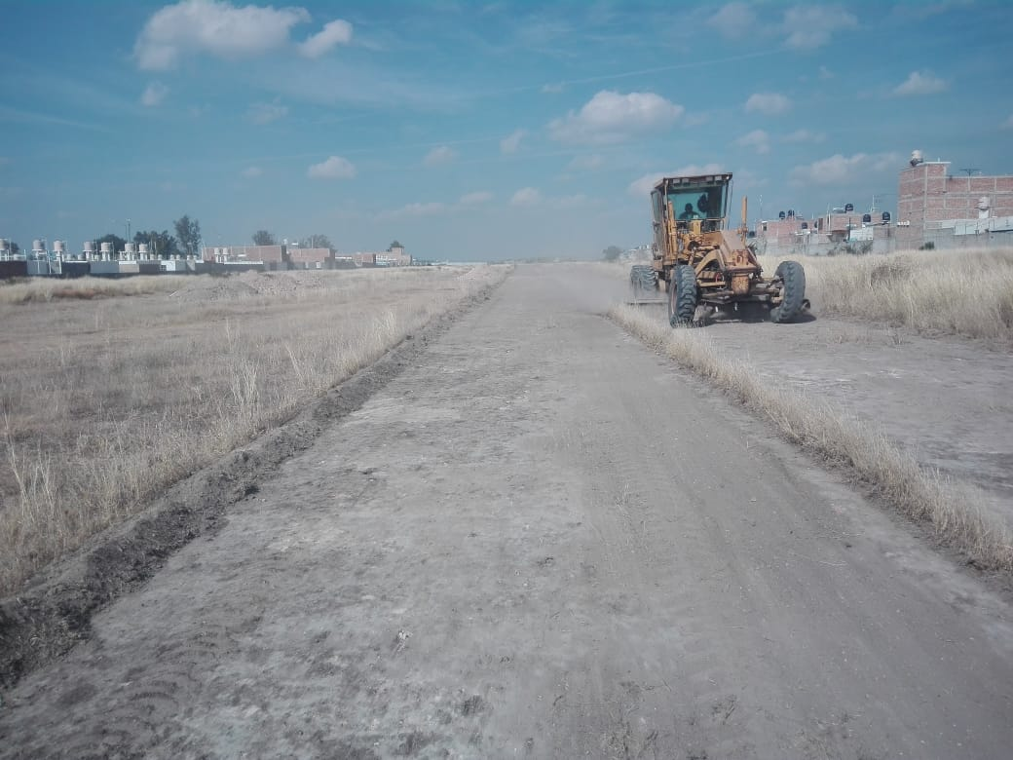
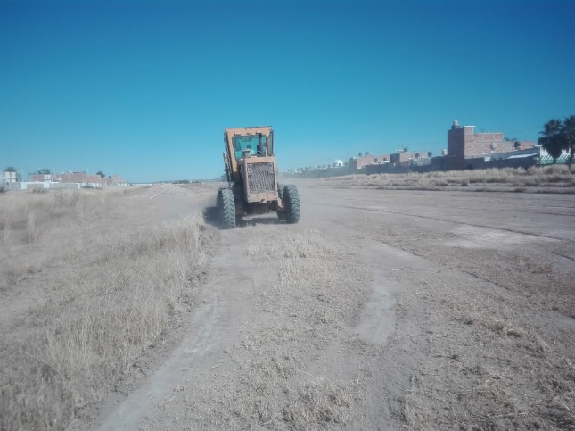
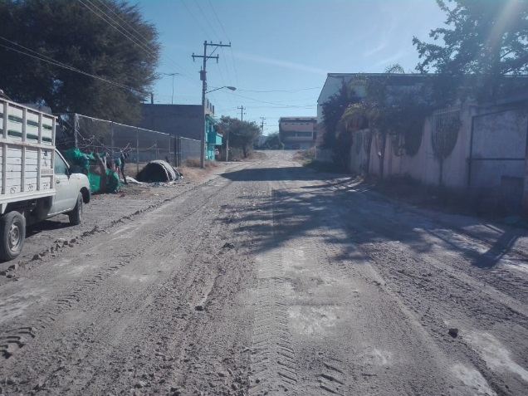
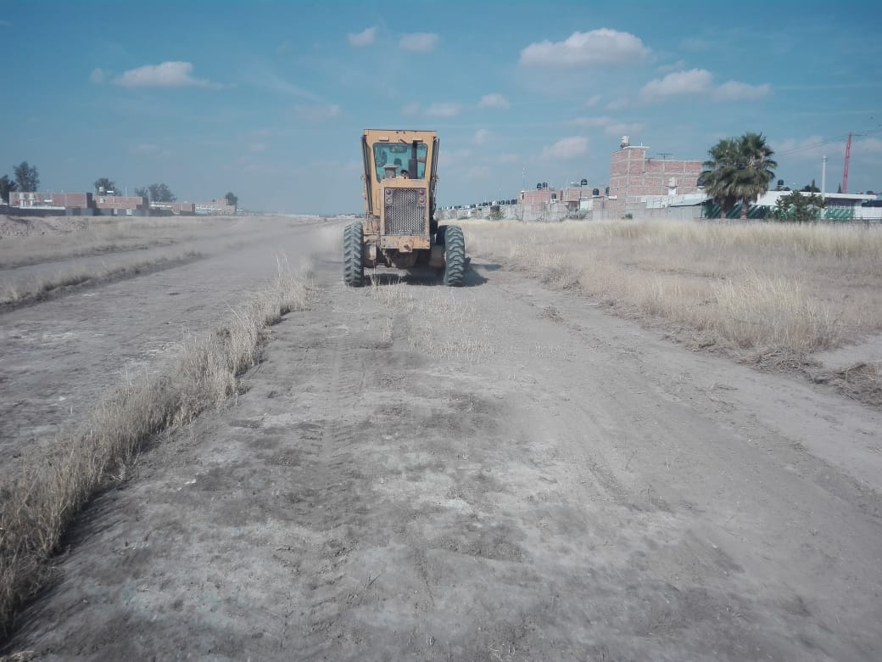
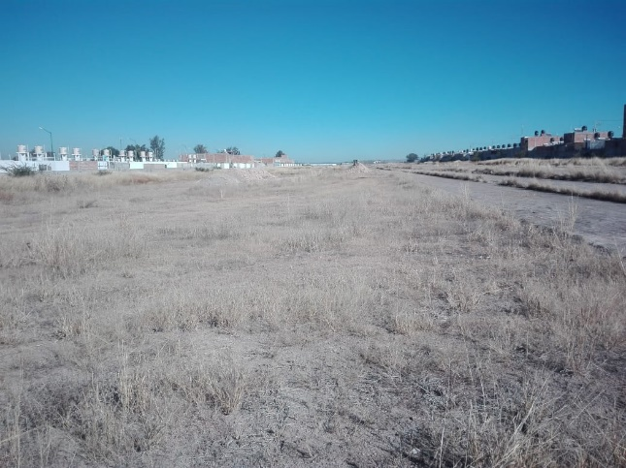
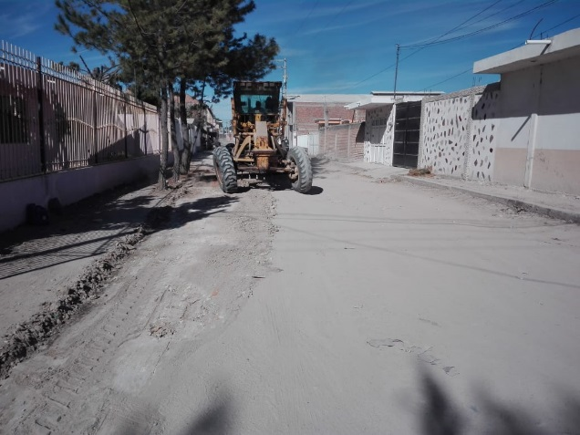
REPORTE MES DE DICIEMBRE
MAQUINARIA
RENIVELACION EN LA COMUNIDAD EL MAGUEY
FECHA INICIO
CONCEPTO
UNIDAD
CANTIDAD
FECHA TERMINO
11/12/2019
CARRIL PARA CARRERAS
TERRENO PARA ESTACIONAMIENTO
CALLE 5 DE MAYO
M2
M2
M2
2,700
2,100
7,200
16/12/2019
CARRIL PARA CARRERAS
TERRENO PARA ESTACIONAMIENTO
CALLE 5 DE MAYO

